Slide 1
Getting Started + Basics + Functions and Lambdas
2020/12/01

Slide 2
Useful Tool
[IntelliJ] Decompile from Kotlin to Java code
https://ijeee.tistory.com/22
The formatting shortcuts in Intellij IDEA are
For Windows : Ctrl + Alt + L.
For Ubuntu : Ctrl + Alt + Windows + L.
For Mac : ⌥ (Option) + ⌘ (Command) + L.

Slide 3
Package and Import
package org.example
fun printMessage() { /*...*/ }
class Message { /*...*/ }
// ...
import org.example.Message
import org.test.Message as testMessage
import org.example.*

Slide 4
Program Enty Point
Koltin
Java
fun main(): Unit { // ... }
public class TestClass { public static void main(String[] args) { // ... } }

Slide 5
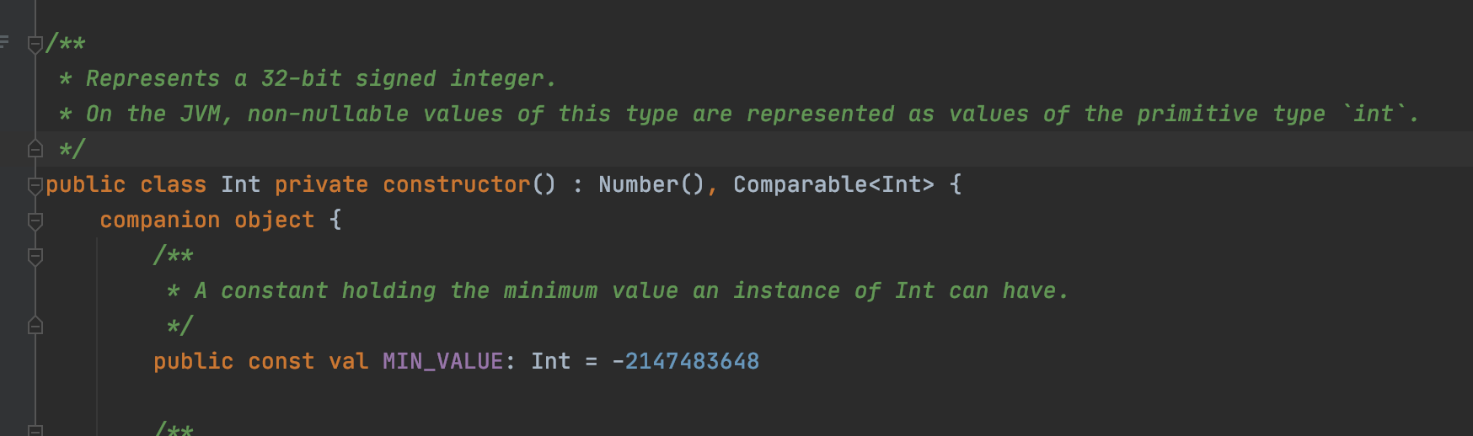
Basic Types
In Kotlin, everything is an object
So we can call member functions and properties on any variable.

Slide 6
Basic Types
val one = 1 // Int
val threeBillion = 3000000000 // Long
val oneLong = 1L // Long
val oneByte: Byte = 1
(basically) Int
---> (if value is exceedes maximum value or with explicit expression) Long
(basically) Double
---> (with explicit expression) Float
val pi = 3.14 // Double
val e = 2.7182818284 // Double
val eFloat = 2.7182818284f // Float, actual value is 2.7182817

Slide 7
Basic Types
val oneMillion = 1_000_000
val creditCardNumber = 1234_5678_9012_3456L
val socialSecurityNumber = 999_99_9999L
val hexBytes = 0xFF_EC_DE_5E
val bytes = 0b11010010_01101001_10010100_10010010
_ makes number more readable!

Slide 8
Basic Types
No implicit widening conversions for numbers in Kotlin.
fun main() {
fun printDouble(d: Double) { print(d) }
val i = 1
val d = 1.1
val f = 1.1f
printDouble(d)
// printDouble(i) // Error: Type mismatch
// printDouble(f) // Error: Type mismatch
}

Slide 9
Basic Types
No implicit widening conversions for numbers in Kotlin.
smaller types are NOT implicitly converted to bigger types.
fun main() {
fun printDouble(d: Double) { print(d) }
val i = 1
val d = 1.1
val f = 1.1f
printDouble(d)
printDouble(i.toDouble())
printDouble(d.toDouble())
}

Slide 10
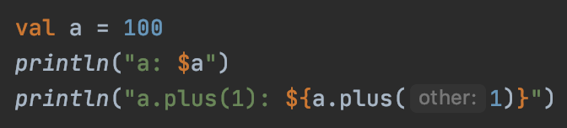
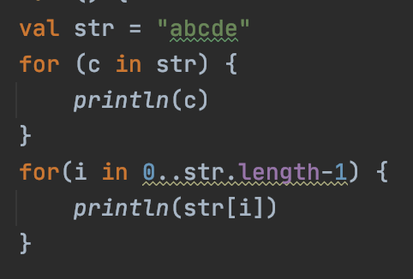
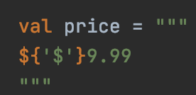

Basic Types

Slide 11
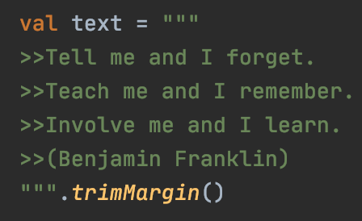
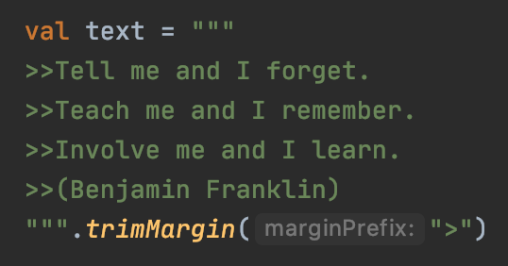
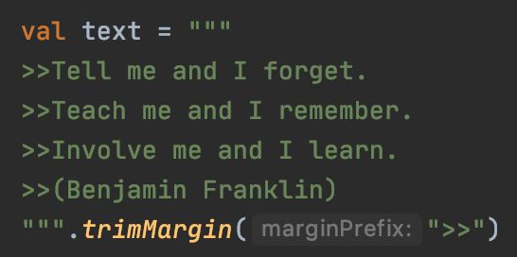
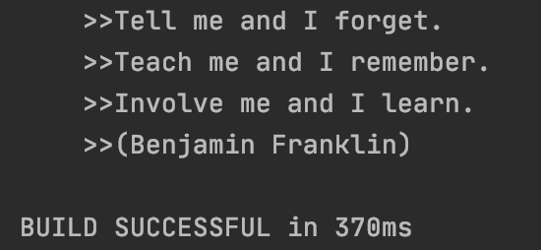
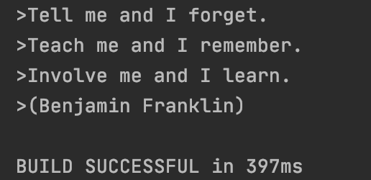
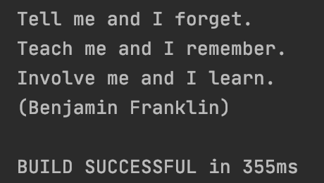
Basic Types

Slide 12
Nullable values and null checks
val x: Int = 10
val y: Int? = 20
A reference must be explicitly
marked as nullable when null value is possible.
Notes:
# is 연산자 - 형 변환이 가능하면 반환하고 true 반환 - if 문으로 구성해서 사용 -> if 문 안에서만 변환된 타입으로 사용 -> if 문 밖에서는 변환되기 전의 타입으로 다시 변경됨

Slide 13
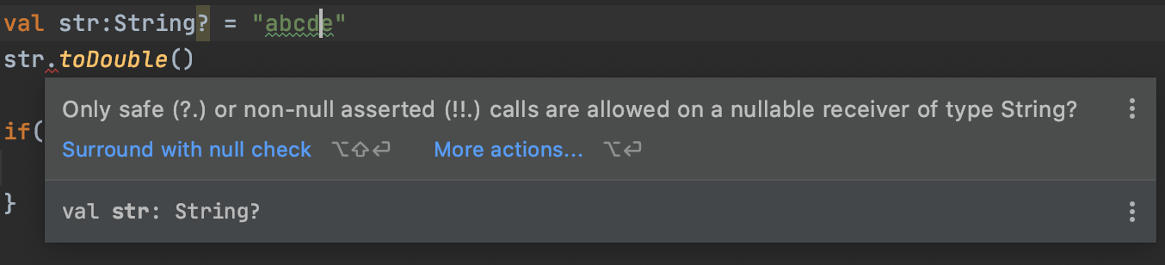
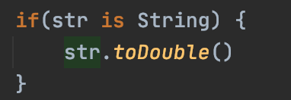
Type checks and automatic casts

Slide 14
Variable
class B { val a: Int = 10 var b: Int = 0 }
public final class B { private final int a = 10; private int b; public final int getA() { return this.a; } public final int getB() { … } public final void setB(int var1) { this.b = var1; } }
val >> getter, setter
var >> getter, setter
Notes:
변수? 메모리에 값을 쓰고 그 메모리 공간에 별명을 붙여서 메모리 주소를 가리키는 것. 이 때 공간을 변수라고 하고 공간의 별명이 변수 명이다.
지역변수 정적변수 등 할 얘기 많겠지만 val, var 차이만 우선 보자

Slide 15
Control Flow: If
In Kotlin, if expression returns a value
// As expression
val max = if (a > b) a else b
// With else
var max: Int
if (a > b) {
max = a
} else {
max = b
}
// Traditional usage
var max = a
if (a < b) max = b
val max = if (a > b) {
print("Choose a")
a
} else {
print("Choose b")
b
}

Slide 16
Control Flow: When
when (x) {
1 -> print("x == 1")
2 -> print("x == 2")
else -> { // Note the block
print("x is neither 1 nor 2")
}
}
when {
x.isOdd() -> print("x is odd")
y.isEven() -> print("y is even")
else -> print("x+y is even.")
}
fun setValue(x: Int) : Unit = when(x) { 1 -> println(”x is 1") else -> println(”x is not 1") }
when (x) {
0, 1 -> print("x == 0 or x == 1")
else -> print("otherwise")
}

Slide 17
Control Flow: For
for (i in 1..3) {
println(i)
}
val range1 = 1..10 val range2 = 10..1 // ??? val range3 = 10 downTo 1 val range4 = 10 downTo 1 step 2
val array = arrayOf("a", 'b') for ((index, value) in array.withIndex()) { println("the element at $index is $value") }
// the element at 0 is a
// the element at 1 is b

Slide 18
Control Flow: While
while (x > 0) {
x--
}
do {
val y = retrieveData()
} while (y != null) // y is visible here!

Slide 19
Returns and Jumps
val s = person.name ?: return
Return type is Nothing type

Slide 20
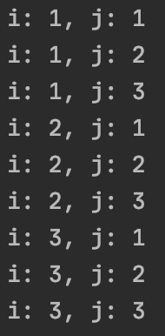
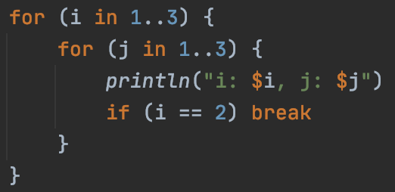
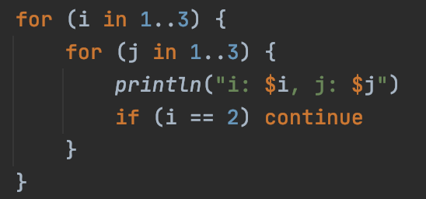
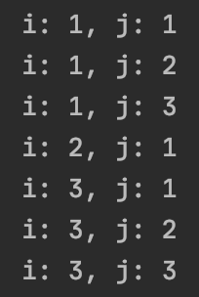
Returns and Jumps
return. By default returns from the nearest enclosing function or anonymous function.
break. Terminates the nearest enclosing loop.
continue. Proceeds to the next step of the nearest enclosing loop.

Slide 21
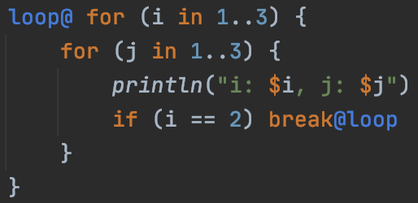
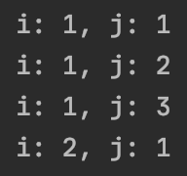
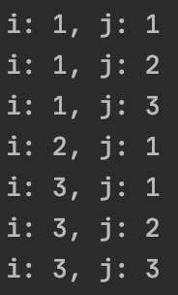
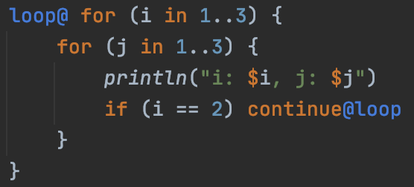
Returns and Jumps

Slide 22
Returns and Jumps
fun foo() {
listOf(1, 2, 3, 4, 5).forEach {
if (it == 3) return
print(it)
}
println("this point is unreachable")
}
fun foo() {
listOf(1, 2, 3, 4, 5).forEach lit@{
if (it == 3) return@lit
print(it)
}
print(" done with explicit label")
}

Slide 23
Returns and Jumps
fun foo() {
run loop@{
listOf(1, 2, 3, 4, 5).forEach {
if (it == 3) return@loop
print(it)
}
}
print(" done with nested loop")
}
fun foo() {
listOf(1, 2, 3, 4, 5).forEach {
if (it == 3) return@forEach
print(it)
}
print(" done with implicit label")
}

Slide 24
Returns and Jumps
fun foo() {
listOf(1, 2, 3, 4, 5).forEach(fun(value: Int) {
if (value == 3) return
print(value)
})
print(" done with anonymous function")
}
return@a 1
return 1 at label @a

Slide 25
Nothing Type ?
val s = person.name ?: throw IllegalArgumentException("Name required")
fun fail(message: String): Nothing {
throw IllegalArgumentException(message)
}
Throw expression: special type of Nothing
No values
It is used to mark code locations that can naver be reached

Slide 26
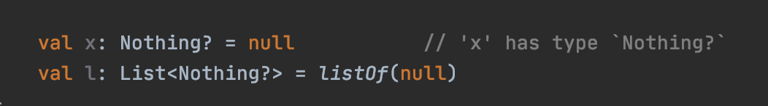
Nothing Type ?
Nullable variant of Nothing (Nothing?) -> null

Slide 27
Functions
fun sum(a: Int, b: Int): Int {
return a + b
}
fun sum( a: Int, b: Int, ) = a + b
val rv1: Int = sum(10, 20)
val rv2:Int = sum(a=10, b=20) val rv3 = sum(b=20, a=10)
fun sum(a: Int, b: Int) = a + b
fun main(): Unit { // ... }
fun main() { // ... }

Slide 28
Functions – Default arguments
fun foo(
bar: Int = 0,
baz: Int,
) { /*...*/ }
foo(baz = 1)
// The default value bar = 0 is used
foo(1) { println("hello") }
// Uses the default value baz = 1
foo(qux = { println("hello") })
// Uses both default values bar = 0 and baz = 1
foo { println("hello") }
// Uses both default values bar = 0 and baz = 1
fun foo(
bar: Int = 0,
baz: Int = 1,
qux: () -> Unit,
) { /*...*/ }

Slide 29
Functions – variable number of arguments
fun <T> asList(vararg ts: T): List<T> {
val result = ArrayList<T>()
for (t in ts) // ts is an Array
result.add(t)
return result
}
val list = asList(1, 2, 3)
val a = arrayOf(1, 2, 3)
val list = asList(-1, 0, *a, 4)
spread operator
Notes:
When we call a vararg-function, we can pass arguments one-by-one, e.g. asList(1, 2, 3), or, if we already have an array and want to pass its contents to the function, we use the spread operator (prefix the array with *):

Slide 30
Functions – Infix notation
infix fun Int.add(a1: Int): Int { return this + a1 }
val r1 = 100 add 50
// called Int.add(), and in the function this = 100 val r2 = 100.add(50)
class MyStringCollection {
infix fun add(s: String) { /*...*/ }
fun build() {
this add "abc" // Correct
add("abc") // Correct
//add "abc" // Incorrect: the receiver must be specified
}
}
Notes:
Function scope, member functions, generic functions, inline functions, … -> 이후에 하는 걸로

Slide 31
Lambdas
val lambda: (Int, Int) -> Int = {
a1: Int, a2: Int -> a1 + a2
} val lambda2 = {
a1: Int, a2: Int -> a1 + a2
} val lambda3: (Int, Int) -> Int = {
a1, a2 -> a1 + a2
}
// Function vs Lambda
fun fun1 (a1: Int, a2: Int): Int { val r1 = a1 + a2 val r2 = a1 - a2 val r3 = r1 * r2 return r3 } val lambda4 = {
a1: Int, a2: Int -> val r1 = a1 + a2 val r2 = a1 - a2 r1 * r2 }
Notes:
return 키워드 없이 마지막 줄에 그냥 값을 써 주면 된다.

Slide 32
Inline Functions
fun nonInlineFun() { println("-----------------------") println("what is inline function") println("-----------------------") }
inline fun inlineFun() { println("-----------------------") println("what is inline function") println("-----------------------") }
fun fun_nonInline() { nonInlineFun() }
fun fun_inline() { inlineFun() }
Notes:
# 인라인 함수 - ( kotlin -> java ) 변경 될 때 함수를 호출하는 코드를 함수내에 구현한 코드로 변경하는 함수 - 함수 호출 방식은 전체 코드양이 줄어들어 메모리를 적게 쓴다는 장점(각 코드도 메모리에 한줄한줄 올라감)이 있지만 호출 시 코드 흐름이 이동하고 다시 돌아와야 하기 대문에 작업량이 늘어난다. - 인라인 함수는 전체 코드양이 늘어 메모리를 더 사용하지만 콛 흐름의 이동 없이 수행되기 때문에 작업량이 늘어나지 않는다.
# 스택오버플로우를 방지하기 위해서 사용합니다.

Slide 33
Inline Functions
public static final void fun38_nonInline() { nonInlineFun(); }
public static final void fun38_inline() { int $i$f$inlineFun = false; String var1 = "-----------------------"; boolean var2 = false; System.out.println(var1); var1 = "what is inline function"; var2 = false; System.out.println(var1); var1 = "-----------------------"; var2 = false; System.out.println(var1);
}
Notes:
# 인라인 함수 - ( kotlin -> java ) 변경 될 때 함수를 호출하는 코드를 함수내에 구현한 코드로 변경하는 함수 - 함수 호출 방식은 전체 코드양이 줄어들어 메모리를 적게 쓴다는 장점(각 코드도 메모리에 한줄한줄 올라감)이 있지만 호출 시 코드 흐름이 이동하고 다시 돌아와야 하기 대문에 작업량이 늘어난다. - 인라인 함수는 전체 코드양이 늘어 메모리를 더 사용하지만 콛 흐름의 이동 없이 수행되기 때문에 작업량이 늘어나지 않는다.

Slide 34
Thank you!

Slide 35
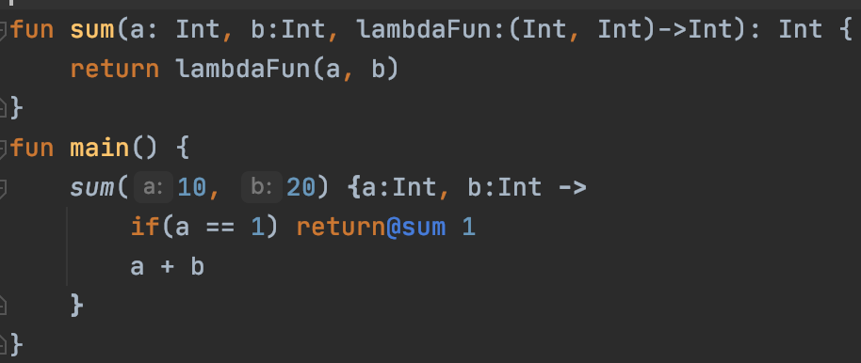
Questions
Nothing vs Null
Nothing - throw exception?
-> https://agrawalsuneet.github.io/blogs/difference-between-any-unit-and-nothing-kotlin/
In lambda, Can it has return keyword?
-> https://stackoverflow.com/q/45348820
Example using ‘return@a 1’ ?

